Slide 1

E@sy Soluce
Impression 3D
ET
DEVELOPPEUR
Un + pour la réussite de votre entreprise
Notes:
Bonjour,
Je suis très heureux de vous recevoir ici à la cité entrepreneuriale de Saintes, dans le lieu de l’innovation.
Je profite donc de cette occasion pour vous parler de l’impression 3D et comment j’ai fait mes premières armes dans la conception en 3D.

Slide 2
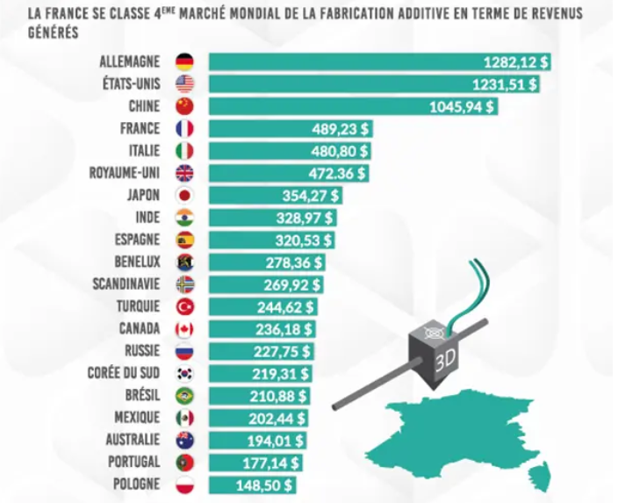
Selon un rapport de l’Insee pour l’année 2018,
l’usage de cette technologie est :
De 2% dans les sociétés de 10 à 19 personnes .
De 4 % dans les sociétés de 10 personnes ou plus (non industriel)
De 10 % dans les sociétés de l’industrie
(50 % avec leurs propres imprimantes 3D et 50 % par sous traitance.
De 16 % des sociétés de 250 personnes ont recourir à des technologies de fabrication additive.
4
Suite au développement de la filière,
la fabrication de pièces métalliques
pourrait s’élever jusqu’à 50 %,
soit 61 millions € de revenus générés,
30 % pour les équipements
et 20 % pour les poudres
La France, 4eme Mondial
122
Le marché français
de l’impression 3D métal
est estimé 122 millions €
7
La France 7ème pays
en terme de
machines industrielles installées
Notes:
Voici la première imprimante grand public. Pourquoi grand public, tout simplement parce que vous pouvez l’acheter et l’utiliser comme une machine à café. Elle est prête à l’emploi. Jusqu’à aujourd’hui, les imprimantes sont proposées en kit et on doit les monter soi-même.
C’est comme si tu recevais ton ordinateur démonté.
https://www.insee.fr/fr/statistiques/3896461?sommaire=3856444&q=impression+3D#graphique-Figure2
https://www.insee.fr/fr/statistiques/5356737
https://www.primante3d.com/donnees-francaises-31012020/

Slide 3
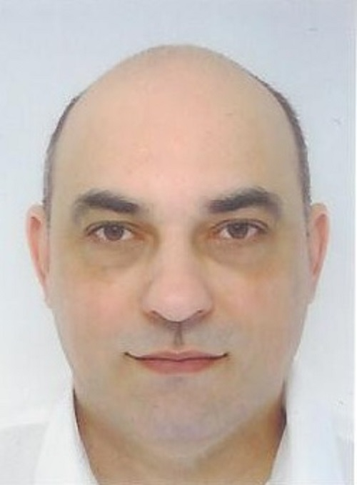
E@sy Soluce
Bac de Comptabilité
Bac + 2 Administrateur Informatique
Bac + 4 Concepteur Développeur Informatique
3 ans assistant comptable
7 ans Technicien en maintenance informatique
3 ans Administrateur reseau
Aujourd’hui Consultant Numérique
Force de proposition pour créer de la valeur ajoutée
aux solutions que vous proposez à vos clients.
Thierry Sandre
#OpenSource #Agilité #Accessibilité #NumériqueResponsable
Notes:
Je me présente :
Par mon diplôme, je suis concepteur développeur. Par mes valeurs, je suis artisan développeur. Ces valeurs sont opensource, inclusion, numérique responsable, Agilité.
Ma qualité principale est d’être force de proposition.
Il faut savoir que je n’ai pas l’intention d’être un spécialiste dans l’impression 3D car le cœur de mon métier est l’application web métier de gestion d’entreprise.
La question n’est pas de savoir ce que je suis capable de faire, la question est de savoir quel est votre besoin. Il faut savoir que 30 % de mon temps est de la veille technologie et de solution.
Et aujourd’hui, je vais vous faire part de mes connaissances sur l’impression 3D et son actualité

Slide 4
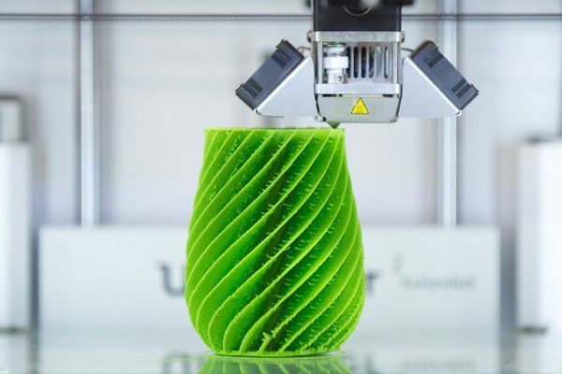
E@sy Soluce
Nouvelles technologies
Applications de l'impression 3D
Avancées récentes et tendances
Developpeur et Impression 3D

Slide 5
Nouvelles technologies

Slide 6
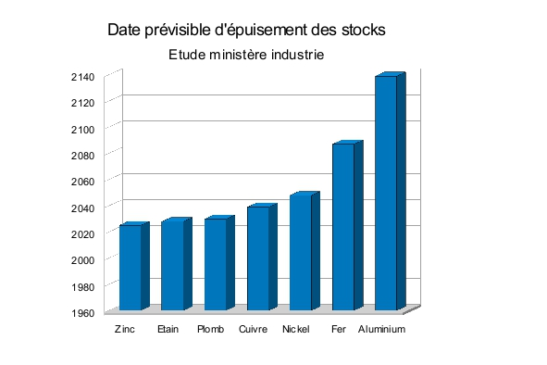
L’obsolescence
des ressources naturelles
Notes:
Aujourd’hui, l’impression 3D fait partie des nouvelles technologies qui ont pour objectif de résoudre l’obsolescence des matières premières.
Vous avez ici les perspectives dans les cent prochaines années sur les ressources en minerais. Vous pouvez voir qu’on estime qu’il n’y aura plus de zinc d’ici 2025.
Ceci prouve qu’il est important d’envisager dès maintenant des alternatives technologiques afin de pallier l’épuisement des métaux naturels.
Voici d’autres exemples d’évolutions technologiques
Voir les vidéos Aurore Stephant
https://www.youtube.com/watch?v=i8RMX8ODWQs

Slide 7
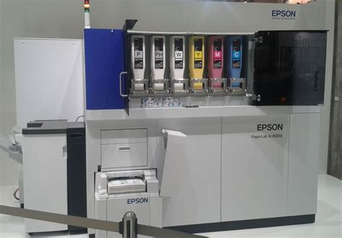
PAPERLAB
une machine
pour recycler le papier
au sein de son entreprise
Les nouvelles technologies
Notes:
Alors quelle est cette machine ?
Est-ce que quelqu’un à une réponse ?
C’est une imprimante qui recycle le papier et donc permet de réutiliser celui-ci plusieurs fois.
Il faut savoir que les marques d’imprimante cherchent de nouveau marché tout en restant dans le secteur qui leur est chère : l’impression. HP propose des imprimantes 3D pour l’industrie. HP prévoit aussi une plateforme de production d’objets par l’impression 3D.

Slide 8
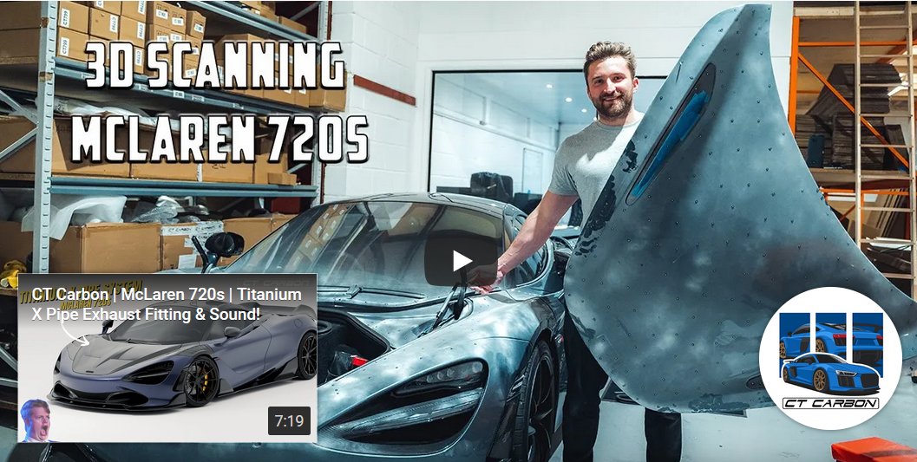
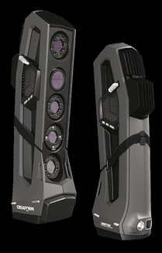
Go!SCAN 3D
Les nouvelles technologies
Notes:
Donc ça c’est ma voiture ! Comme vous le savez on n'a pas réussi si on n'a pas de McLaren 720 s avant 60 ans.
Plus sérieusement, aujourd’hui pour de la conception de pièce, on peut être amené à utiliser un scanner3D pour reproduire à l’identique
Après ce modeste tour des nouvelles technologie nous avoir dans secteur d’activité
https://www.youtube.com/watch?v=CA8P1YoMk1w&t=5s
https://get.creaform3d.com/fr/lp-goscan-3d/

Slide 9
Applications de l'impression 3D

Slide 10
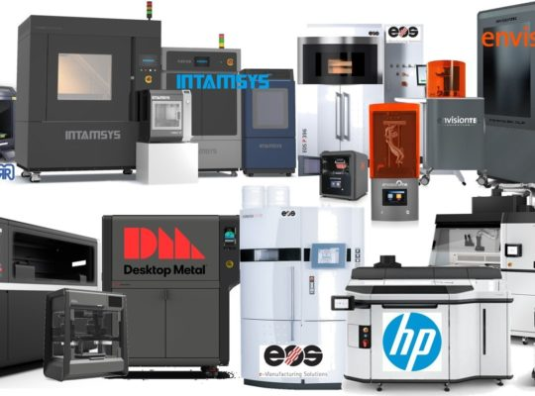
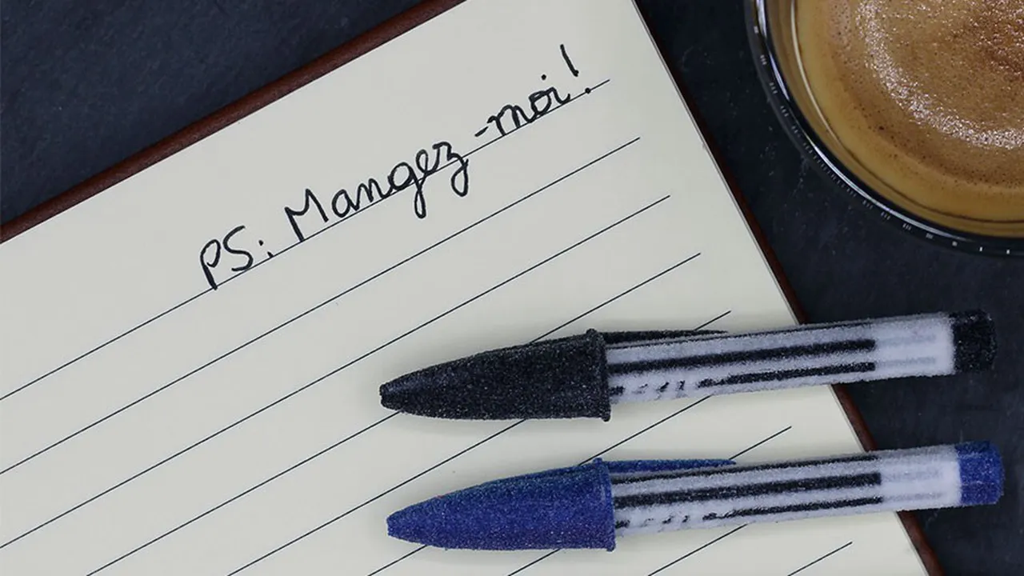
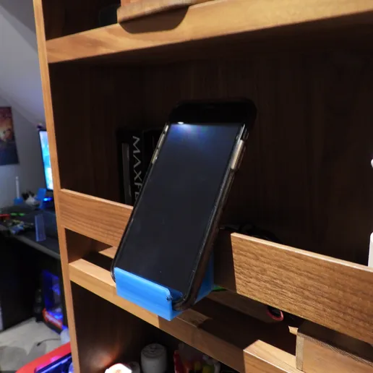
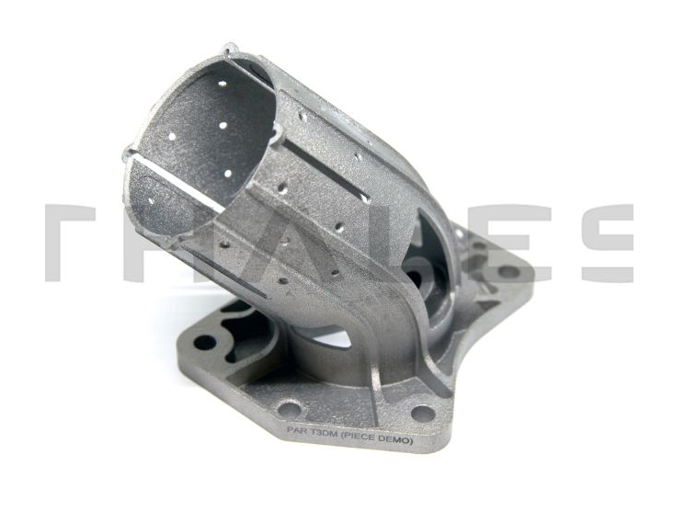
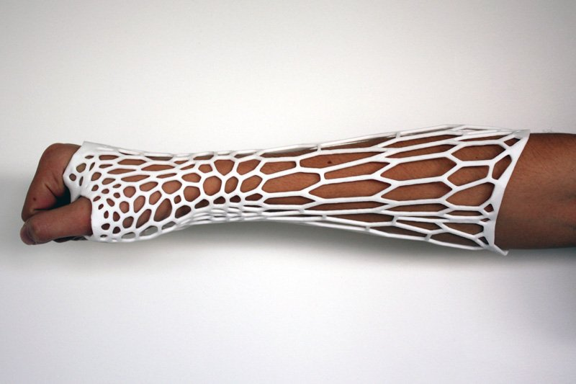
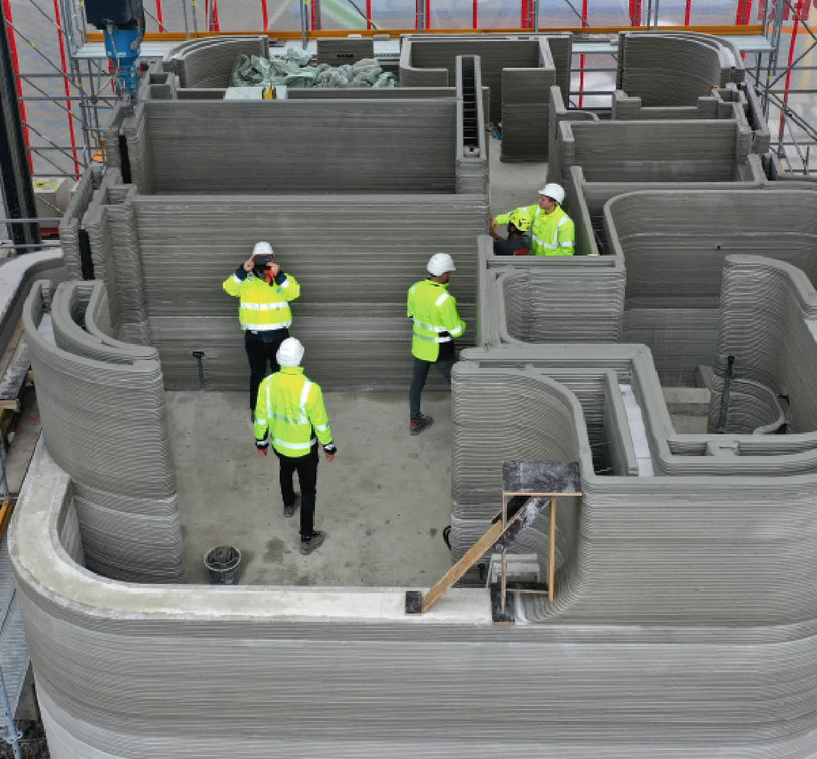
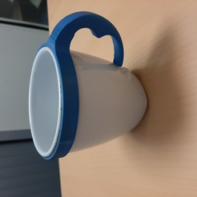
Dans la médecine
Dans le batiment
Dans l’industrie
Dans la vie de tous les jours
Dans l’alimentaire
Dans la réparation des objets
Notes:
Tout d’abord, nous allons voir des exemples de secteurs métiers qui sont impactés par la nouvelle technologique l’impression 3D.
Les métiers de l’industrie, on voit apparaître de multiples machines Impressions 3D basées sur les métaux.
Dans les hôpitaux ou on parle de plus en plus de bio impression 3D. On a vu au début du Covid, certains hôpitaux se sont outillés en « ferme » d’impression 3D pour résoudre le problème de pénurie de certains outils.
Dans les métiers du bâtiment avec des murs en ciment ou d’autres matières.
Dans l’alimentaire avec en particulier une société bordelaise tridifoodies qui crée des objets publicitaires.
Dans le DIY, on peut faire soi-même un élément pour en associé deux qui n'ont pas été prévu pour cela
Dans la réparation,des sociétés comme SEB ou Boulanger proposent des solutions.

Slide 11
Avancées récentes et tendances

Slide 12
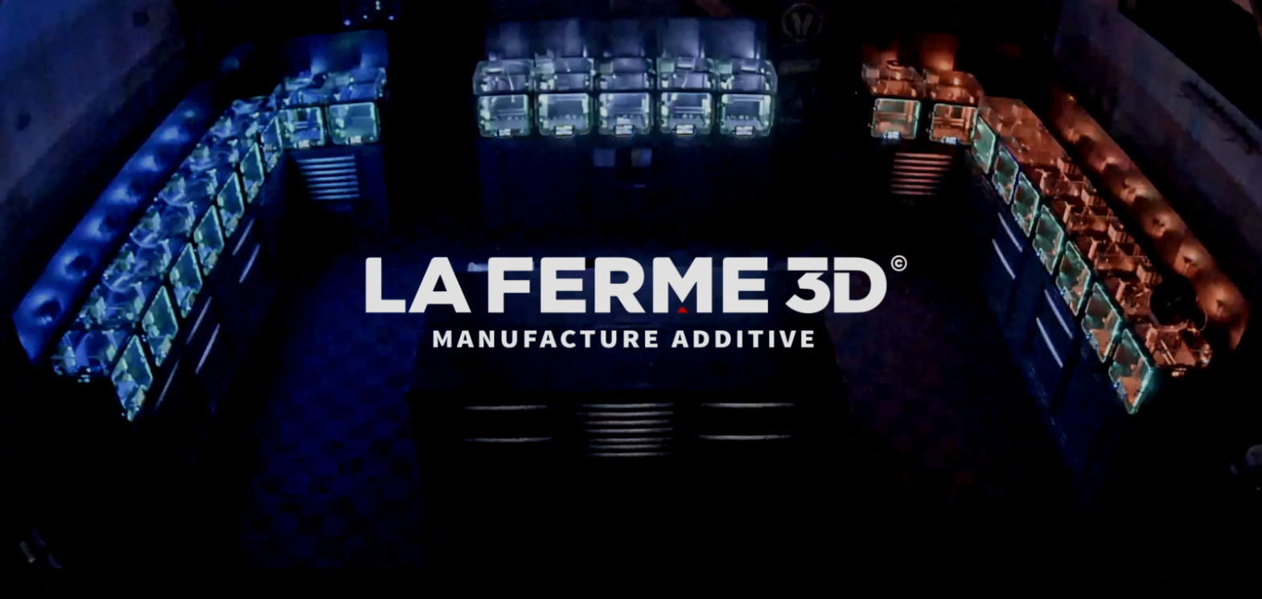
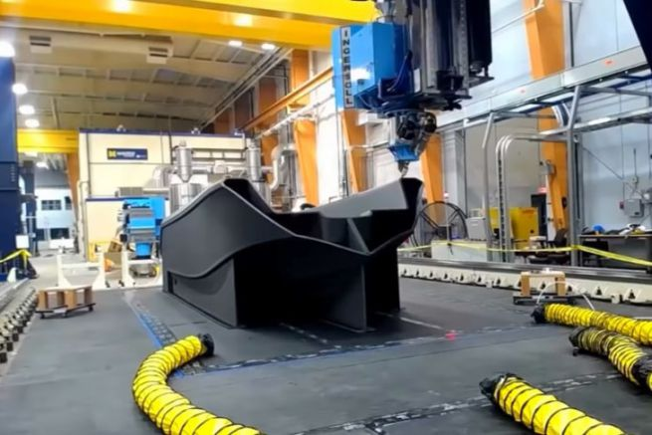
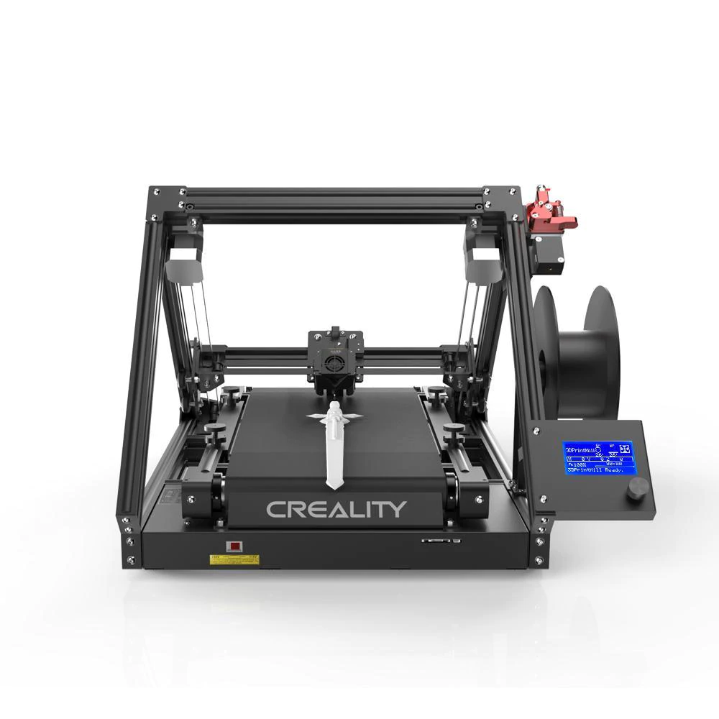
Ferme impression 3D
Impression grand format
Axe Z à l’infini
Notes:
Quel avenir pour l’impression 3D par dépôt ?
Par rapport à ce que l’on lui reprochait :
Avec les fermes, on obtient des productions plus importantes dans le même temps.
Les nouvelles imprimantes à Axe Z à l’infinie qui permette de construire des objets longs ou les infinis.
Ici un bateau de 7 mètres.

Slide 13
Developpeur et impression 3D

Slide 14
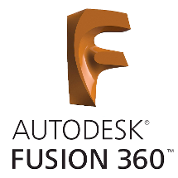
E@sy Soluce
Un exemple
les plug-ins dans fusion 360

Slide 15
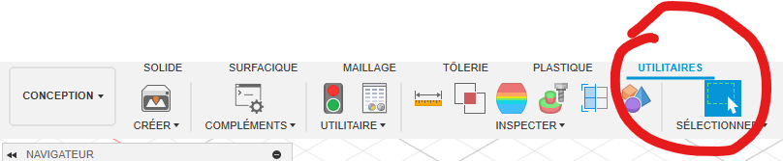

Slide 16
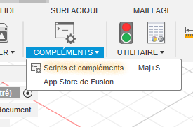

Slide 17
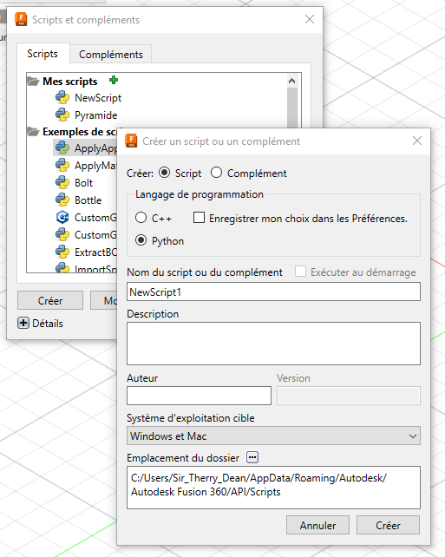

Slide 18
import adsk.core, adsk.fusion, traceback
def run(context):
ui = None
try:
app = adsk.core.Application.get()
ui = app.userInterface
design = app.activeProduct
rootComp = design.rootComponent
# Créer un nouveau croquis sur le plan XY
sketches = rootComp.sketches
xyPlane = rootComp.xYConstructionPlane
sketch = sketches.add(xyPlane)
# Dessiner la base carrée de la pyramide
lines = sketch.sketchCurves.sketchLines
baseSize = 10 # Taille de la base en cm
lines.addCenterPointRectangle(adsk.core.Point3D.create(0, 0, 0),
adsk.core.Point3D.create(baseSize/2, baseSize/2, 0))

Slide 19
# Créer un nouveau croquis pour le sommet de la pyramide
topSketch = sketches.add(xyPlane)
topPoint = topSketch.sketchPoints.add(adsk.core.Point3D.create(0, 0, baseSize))
# Créer un loft entre la base et le sommet
loftFeats = rootComp.features.loftFeatures
loftInput = loftFeats.createInput(adsk.fusion.FeatureOperations.NewBodyFeatureOperation)
# Ajouter la section de la base
baseProfile = sketch.profiles.item(0)
loftInput.loftSections.add(baseProfile)
# Ajouter le point du sommet
loftInput.loftSections.add(topPoint)
# Créer le loft
loft = loftFeats.add(loftInput)
ui.messageBox('Pyramide créée avec succès!')
except:
if ui:
ui.messageBox('Échec:\n{}'.format(traceback.format_exc()))

Slide 20
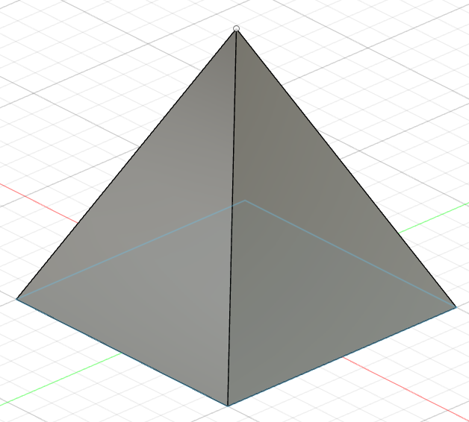

Slide 21



E@sy Soluce
contact@easy-soluce.fr
Un + pour la réussite
de votre entreprise

